Slide 1
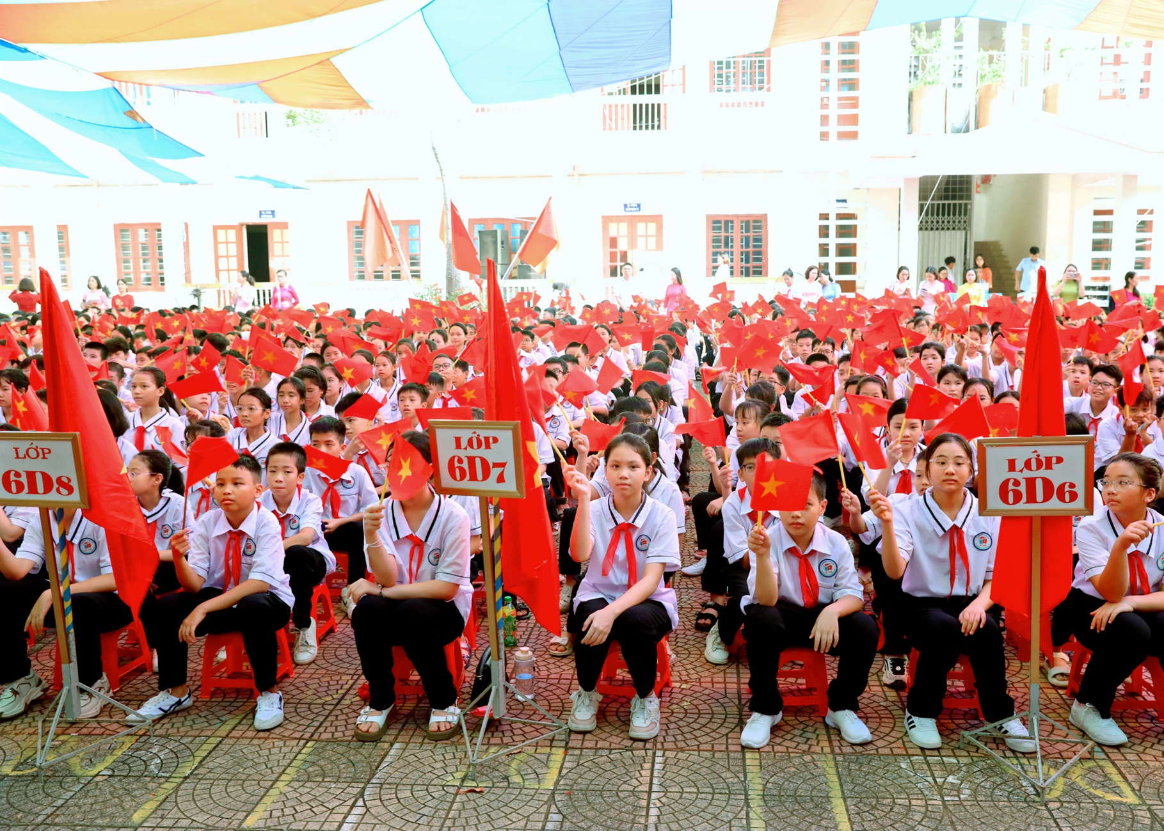


a) Lớp nào có thể xếp thành 2 hàng với số lượng học sinh ở mỗi hàng là như nhau ?
b) Lớp nào có thể xếp thành 5 hàng với số lượng học sinh ở mỗi hàng là như nhau ?
Các lớp 6D5; 6D6; 6D7 ; 6D8 ; 6D9 của Trường trung học cơ sở Lê Lợi với số HS lần lượt là: 64; 65; 59; 56; 43.

Slide 2
§8. DẤU HIỆU CHIA HẾT CHO 2 ,CHO 5.
DẤU HIỆU CHIA HẾT CHO 2
NỘI DUNG
I
II
DẤU HIỆU CHIA HẾT CHO 5

Slide 3

I. DẤU HIỆU CHIA HẾT CHO 2
Hoạt động 1
a) Thực hiện các phép tính:
10 : 2; 22 : 2; 54 : 2; 76 : 2; 98 : 2.
b) Nêu quan hệ chia hết của các số: 10; 22; 54; 76; 98 với số 2.
c) Nêu chữ số tận cùng của các số: 10; 22; 54; 76; 98.

Slide 4
I. DẤU HIỆU CHIA HẾT CHO 2
Trả lời các câu hỏi:
1) Qua HĐ1, những số như thế nào thì chia hết cho 2 ?
2) Các số có chữ số tận cùng khác 0; 2; 4; 6; 8 có chia hết cho 2 không ? Lấy ví dụ ?
3) Phát biểu dấu hiệu chia hết cho 2 ?
Dấu hiệu chia hết cho 2:
Các số có chữ số tận cùng là 0; 2; 4; 6; 8 thì chia hết cho 2 và chỉ những số đó mới chia hết cho 2.

Slide 5

I. DẤU HIỆU CHIA HẾT CHO 2
VÍ DỤ 1
Số nào chia hết cho 2, số nào không chia hết cho 2 trong các số sau:
9 497 ; 38 634 ; 276 ; 123 ; 9 180 ; 52 871. Vì sao ?
Lời giải
Các số chia hết cho 2 là: 38 634 ; 276 ; 9 180 vì chúng có chữ số tận cùng lần lượt là 4 ; 6 ; 0.
Các số không chia hết cho 2 là: 9 497 ; 123 ; 52 871 vì chúng có chữ số tận cùng lần lượt là 7 ; 3 ; 1.

Slide 6

I. DẤU HIỆU CHIA HẾT CHO 2
Luyện tập, vận dụng:
1) Có bao nhiêu số từ 7210 đến 7220 chia hết cho 2 ?
2) Từ các chữ số 1; 4; 8 hãy viết tất cả các số có hai chữ số khác nhau và chia hết cho 2.

Slide 7

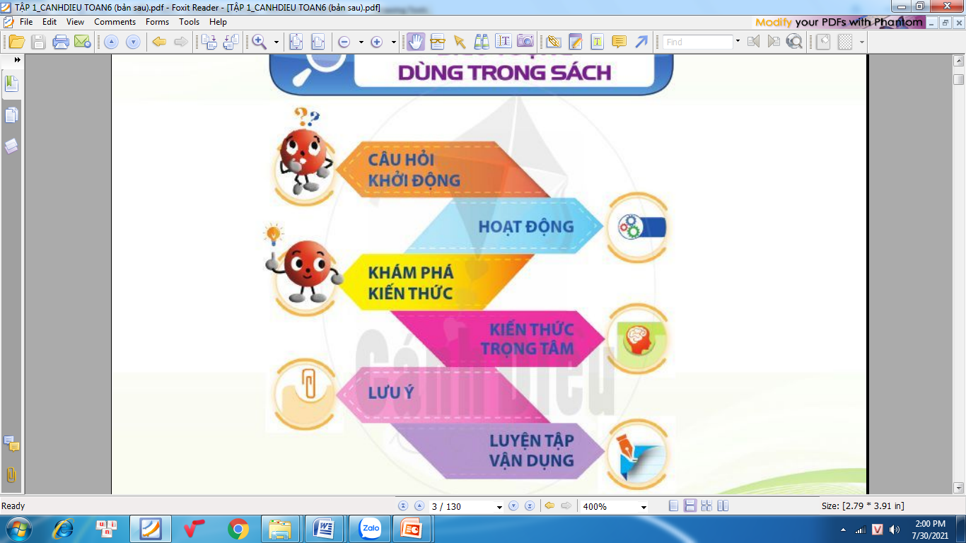
I. DẤU HIỆU CHIA HẾT CHO 2
Luyện tập, vận dụng:
1) Có bao nhiêu số từ 7210 đến 7220 chia hết cho 2 ?
2) Từ các chữ số 1; 4; 8 hãy viết tất cả các số có hai chữ số khác nhau và chia hết cho 2.
Lời giải
 Từ 7 210 đến 7 220 có 6 số chia hết cho 2 là các số 7 210 ; 7 212 ;
7 214 ; 7 216 ; 7 218 ; 7 220.
 Các số có hai chữ số khác nhau và chia hết cho 2 được viết từ các
chữ số 1 ; 4 ; 8 là 14 ; 18 ; 48 ; 84.

Slide 8
II. DẤU HIỆU CHIA HẾT CHO 5
Hoạt động 2:
a) Thực hiện các phép tính:
50 : 5; 65 : 5
b) Nêu quan hệ chia hết của các số: 50; 65 với số 5.
c) Nêu chữ số tận cùng của các số: 50; 65.

Slide 9
II. DẤU HIỆU CHIA HẾT CHO 5
Hoạt động 2:
a) Thực hiện các phép tính:
50 : 5; 65 : 5
b) Nêu quan hệ chia hết của các số: 50; 65 với số 5.
c) Nêu chữ số tận cùng của các số: 50; 65.

Slide 10
II. DẤU HIỆU CHIA HẾT CHO 5
Trả lời các câu hỏi:
1) Qua HĐ2, những số như thế nào thì chia hết cho 5 ?
2) Các số có chữ số tận cùng khác 0; 5 có chia hết cho 5 không ? Lấy ví dụ ?
3) Phát biểu dấu hiệu chia hết cho 5 ?
Dấu hiệu chia hết cho 5:
Các số có chữ số tận cùng là 0 hoặc 5 thì chia hết cho 5 và chỉ những số đó mới chia hết cho 5.

Slide 11

II. DẤU HIỆU CHIA HẾT CHO 5
VD2: Số nào chia hết cho 5, số nào không chia hết cho 5 trong các số sau: 1293; 3482; 1985; 379; 638; 2010. Vì sao ?
Trả lời
Các số chia hết cho 5 là: 1985; 2010. Vì chúng có chữ số tận cùng lần lượt là 0; 5.
Các số không chia hết cho 5 là: 1293; 3482; 379; 638. Vì chúng có chữ số tận cùng lần lượt là 3; 2; 9; 8.

Slide 12
II. DẤU HIỆU CHIA HẾT CHO 5
Luyện tập, vận dụng:
Một số chia hết cho cả 2 và 5 thì có chữ số tận cùng là chữ số nào ?
Lời giải
Một số chia hết cho cả 2 và 5 thì có chữ số tận cùng là chữ số 0.

Slide 13
a) Lớp nào có thể xếp thành 2 hàng với số lượng học sinh ở mỗi hàng là như nhau ?
b) Lớp nào có thể xếp thành 5 hàng với số lượng học sinh ở mỗi hàng là như nhau ?
Các lớp 6D5; 6D6; 6D7 ; 6D8 ; 6D9 của Trường trung học cơ sở Lê Lợi với số HS lần lượt là: 64; 65; 59; 56; 43.

Slide 14
HOẠT ĐỘNG VẬN DỤNG, TÌM TÒI MỞ RỘNG
TRÒ CHƠI
Đoán tranh giành quà
THỂ LỆ:
Có 1 bức tranh với chủ đề “An toàn giao thông” ẩn sau 4 mảnh ghép được ghi số. Mỗi em hãy chọn cho mình một mảnh ghép bất kì (Số 1 đến số 4). Mỗi câu trả lời đúng được nhận được một phần thưởng từ thầy giáo .

Slide 15



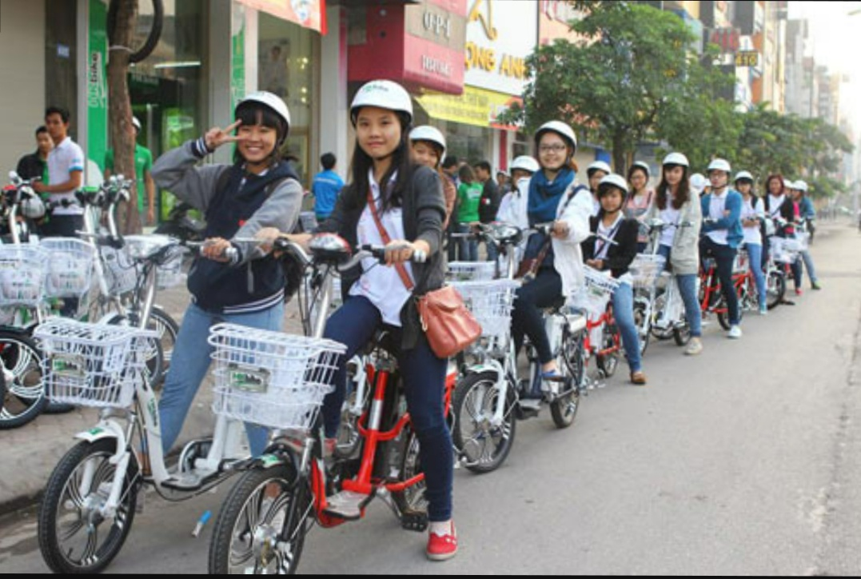






Tiếp

Slide 16
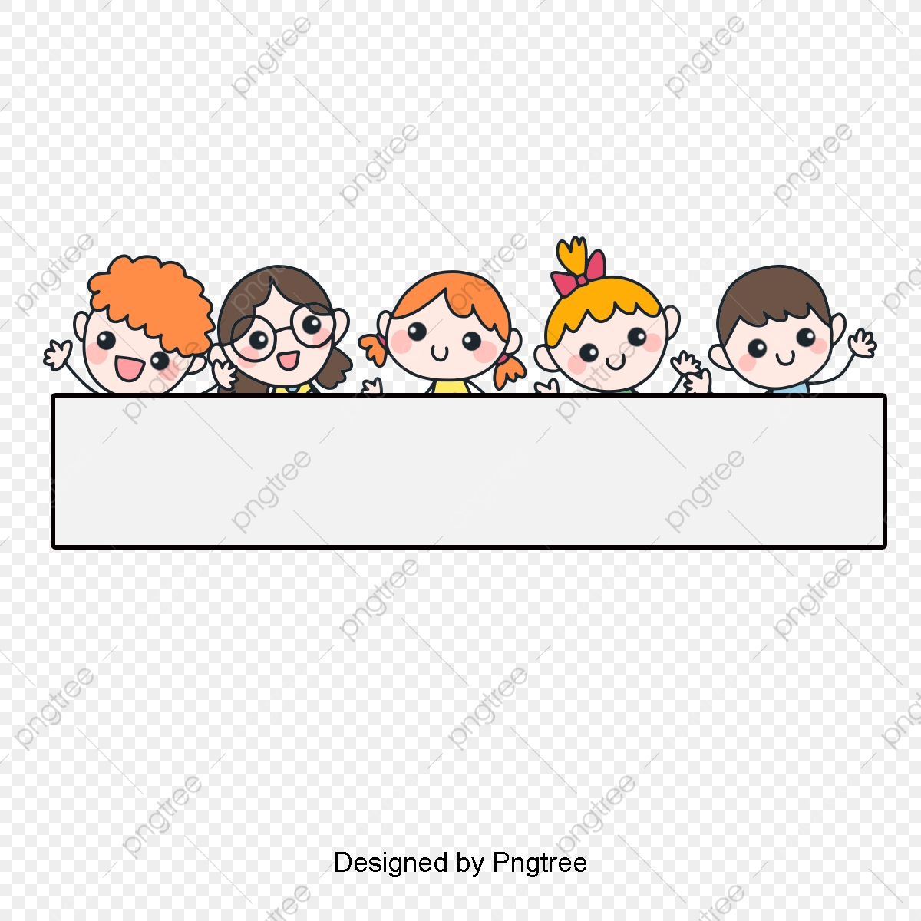
Câu 1: Từ các chữ số 0 ; 6 ; 5 hãy viết các số có hai chữ số mà số đó chia hết cho 2 ?
Đáp án: Từ các chữ số 0 ; 6 ; 5 viết được các số có hai chữ số mà số đó chia hết cho 2 là: 50 ; 56 ; 60.
Trở về

Slide 17

Câu 2: Từ các chữ số 0 ; 2 ; 5 hãy viết các số có hai chữ số mà số đó chia hết cho 5 ?
Đáp án
Từ các chữ số 0 ; 2 ; 5 viết được các số có hai chữ số mà số đó chia hết cho 5 là: 20 ; 25 ; 50.
Trở về

Slide 18
Câu 3: Biết rằng số chia cho 2 ,cho 5 . Tìm chữ số *.
Đáp án
Số đã cho chia cho 2 ,cho 5 khi * = 0 .
Trở về

Slide 19

Câu 4: Dùng cả ba chữ số 4 ; 5 ; 9 hãy ghép thành số có ba chữ số nhỏ nhất và chia hết cho 2?
Đáp án
Dùng cả ba chữ số 4 ; 5 ; 9 ta ghép thành số có ba chữ số nhỏ nhất chia hết cho 2 là: 594.
Trở về

Slide 20
THÔNG ĐIỆP CỦA BỨC TRANH LÀ GÌ?
ĐỘI MŨ BẢO HIỂM

Slide 21


HƯỚNG DẪN VỀ NHÀ
- Xem lại các bài tập đã làm trong tiết học.
- Nắm vững các dấu hiệu chia hết cho 2, cho 5.
Hoàn thiện các bài tập 3; 4; 5; 6 (SGK trang 37; 38).
- Nghiên cứu “ Tìm tòi mở rộng” trang 38 SGK.
- Chuẩn bị bài mới: Đọc trước nội dung bài Dấu hiệu chia hết cho 3; 9.

